Slide 1


Slide 2
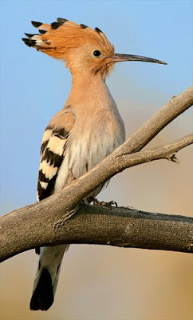
س/ من هو الرسول الذي ارسل برساله ولم يكن من البشر أو الملائكة ؟
الهدهد حينما ارسله نبي الله سليمان لبلقيس ملكة سبأ برساله يدعوها للأيمان بالله

Slide 3

الطيور

Slide 4

الفكرة العامة
للزواحف والطيور تكيفات تساعدها على العيش والتكاثر بنجاح على اليابسة

Slide 5
الفكرة الرئيسة
وهب الخالق جل وعلا للطيور ريشا واجنحة وعظاما خفيفة الوزن وتكيفات أخرى تسمح لها بالطيران

Slide 6
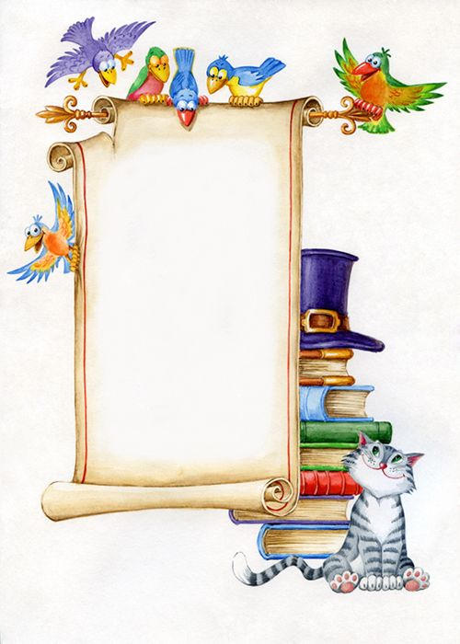
طالبتي العزيزة باستخدام استراتيجية التصفح اطلعي على عناصر الدرس في كتابكـِ المقرر وحددي العناصر التي سبق أن تعلمتها(ماذا أعرف) والعناصر التي لم تتعلمين عنها (ماذا أود أن أتعلم)
جدول التعلم

Slide 7
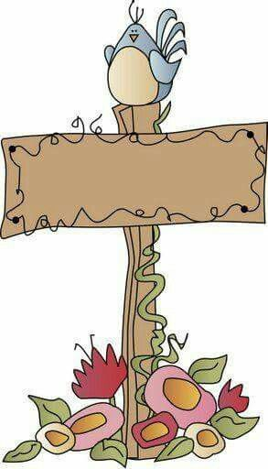
**تلخص خصائص الطيور
**تربط بين تكيفات الطيور وقدرتها على الطيران
**تصف الرتب المختلفة للطيور
الأهداف

Slide 8
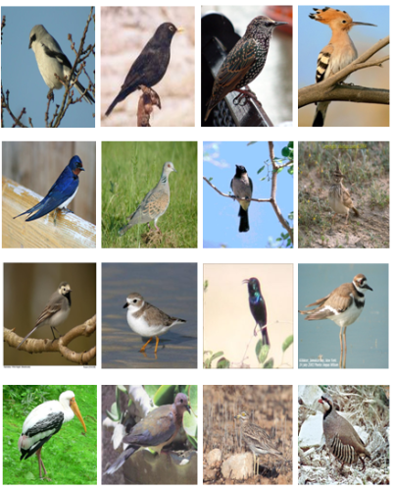
تعيش الطيور في الصحراء والغابات والجبال والبراري وتطير فوق كل البحار

Slide 9
تضم رتبة الطيور 8600 نوع مما يجعلها أكثر الفقريات البرية تنوعا

Slide 10
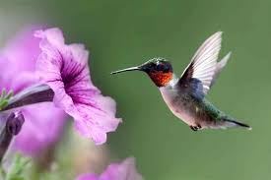
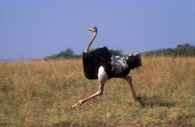
اختبري معلوماتكـِ
س/ماهي اكبر الطيور حجما وما اصغرها
اصغرها الطائر الطنان
اكبرها طائر النعام

Slide 11
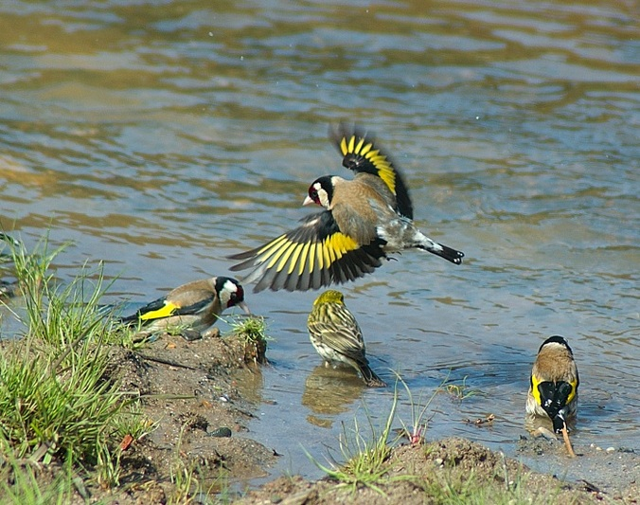
لقد خلق الله للطيور مجموعة من التكيفات ومنها الطيران لتستطيع العيش في البيئات المتنوع

Slide 12
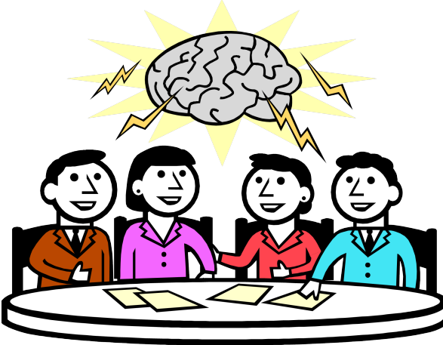
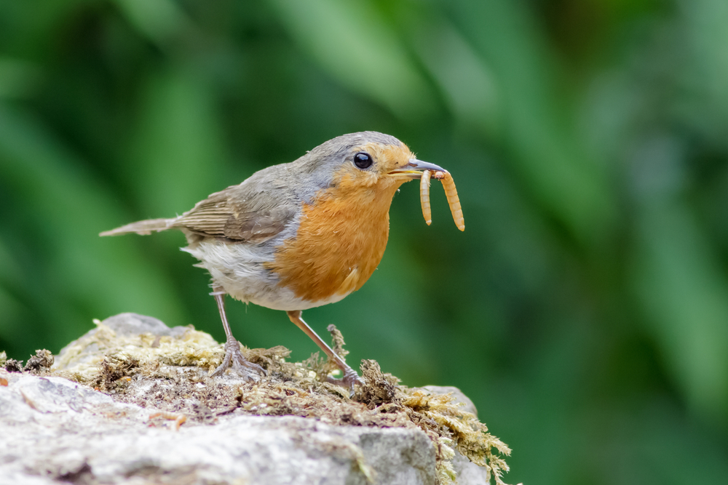
اعقدي جلست عصف ذهني مع زميلاتكـِ في المجموعة واستنتجي خصائص الطيور
1ـ ............................................
2ـ ............................................
3ـ ............................................
4ـ .................................................
5ـ ............................................
6ـ ................................................. ...................................................

Slide 13
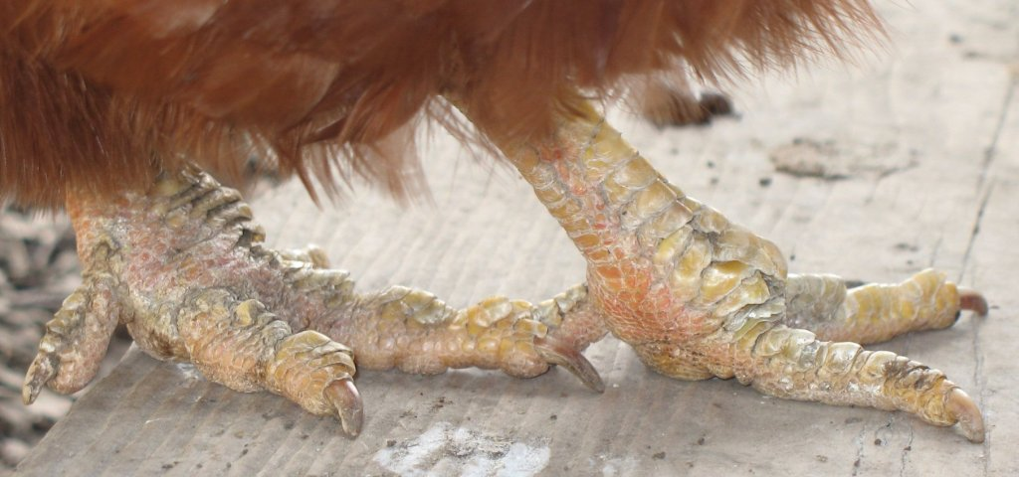
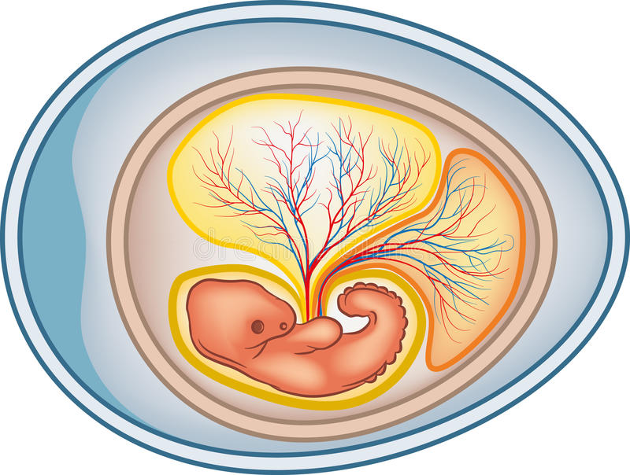
تمتاز الطيور بمميزات مشتركة مع الزواحف هي
أرجل الطيور مغطاة بحراشف
البيضة الأمنيونية (الرهلية)

Slide 14
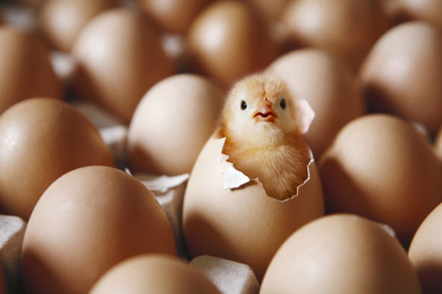
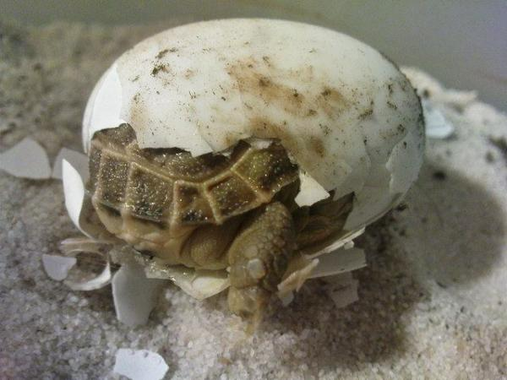
ما لفرق الأساسي بين بيضة الطيور والزواحف ؟؟؟
بيضة الطيور تغطيها قشرة غير جلدية
بيضة الزواحف تغطيها قشرة جلدية

Slide 15
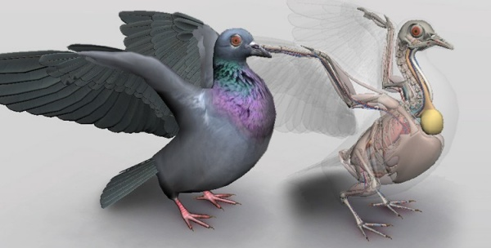
تمتاز الطيور بمميزات تميزها عن غيرها هي
وجود الريش
تكيفات في جهاز الدوران والتنفس
ثابتة درجة الحرارة
عظام خفيفة الوزن

Slide 16
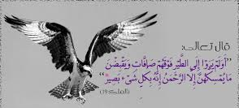
قد خلق الله تعالى الطيور وهيء جسمها لتصبح قادرة على الطيران ووهبها مجموعة من التكيفات تمكنها من ذلك لنتعرف عليها

Slide 17
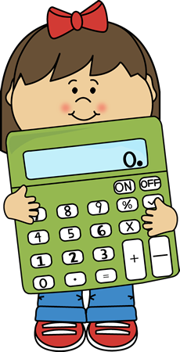
الذكاء الرياضي
تمتاز الطيور بالريش الذي يغطي اجسامها
ولمعرفة المادة التي يتركب منها الريش قومي بتحويل العمليات الحسابية التالية إلى حروف حسب الجدول التالي
2+6 | 4x4 | 9-5 | 5+3 | 12+4 | 6x1 | 9-8 | 5x3 | 40/2
ا | ل | ك | ي | ر | ا | ت | ي | ن
16 | 4 | 16 | 6 | 15 | 1 | 20 | 8 | 10
ل | ك | ر | ا | ي | ت | ن | ا | و
المادة التي يتركب منها الريش هي الكيراتين

Slide 18
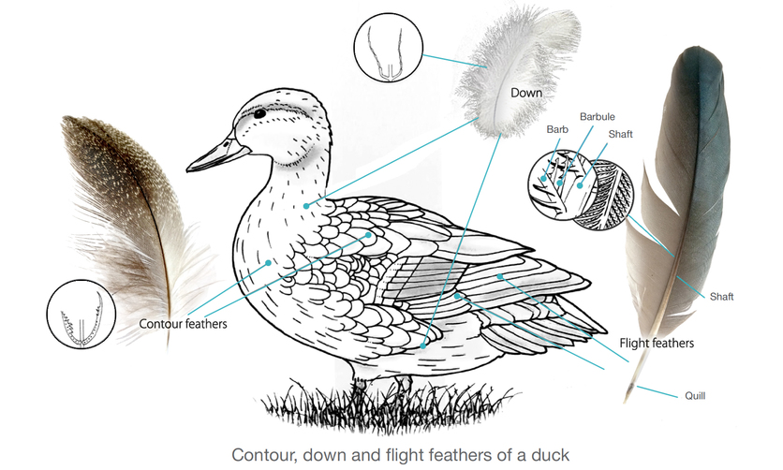
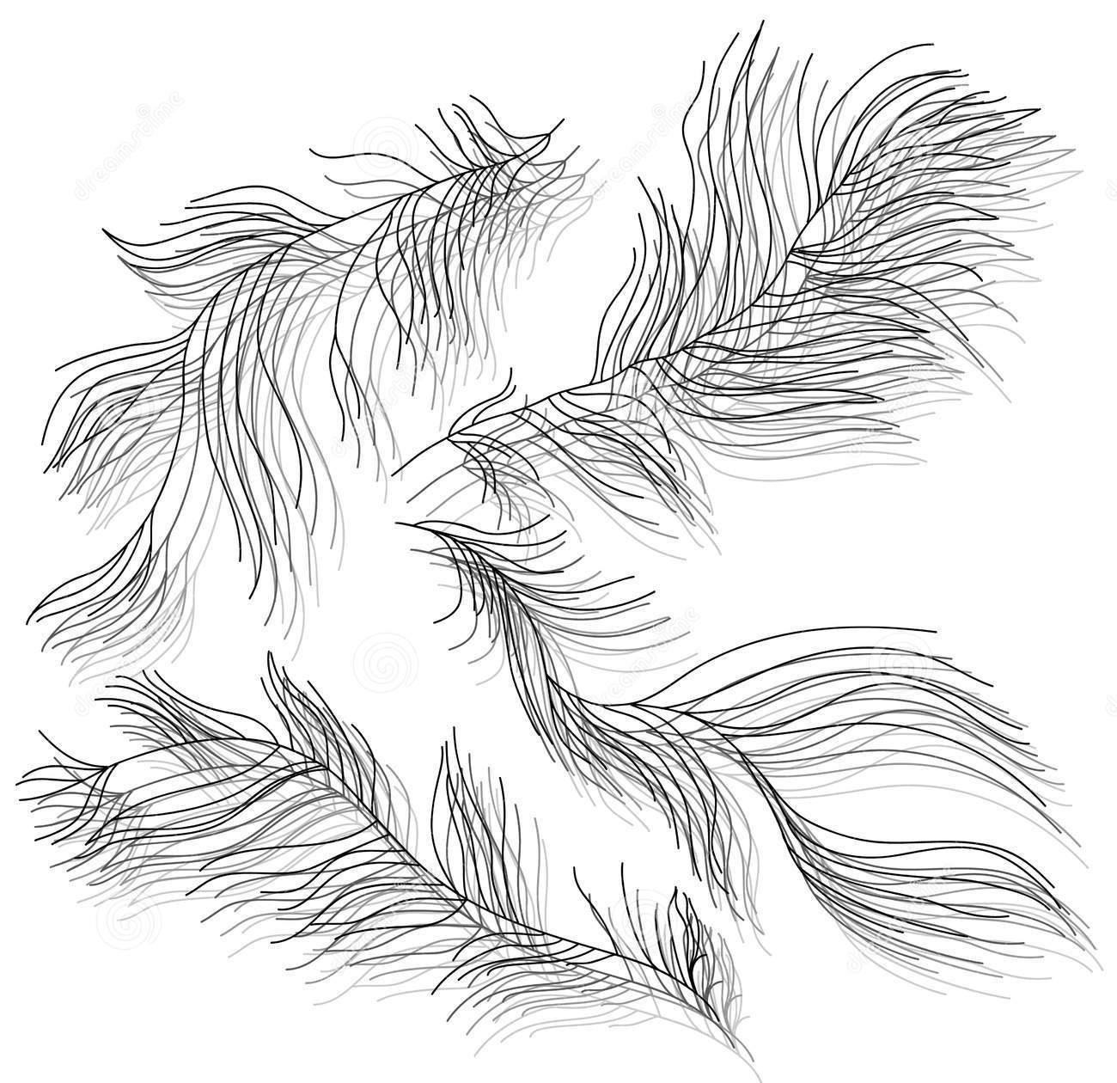
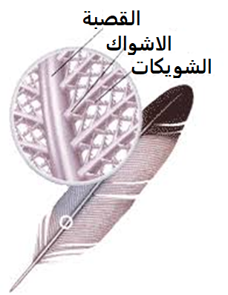
افحصي الريش الذي أمامكـِ ثم اكملي جدول المقارنة بين نوعي الريش
 | الريش المحيطي | وجه الاختلاف | الريش الزغبي
 | يغطي الجسم والاجنحة والذيل | موقعه على الجسم | ريش ناعم تحت الريش المحيطي
 | قصبة ذات اشواك متفرعة وتتفرع الأشواك إلى شويكات تتماسك معا بالخطفات | تركيبه | قصبة ذات اشواك متفرعة ولا يحوي خطافات لربط الأشواك معا
 | الطيران | وظيفته | عازل
ر

Slide 19
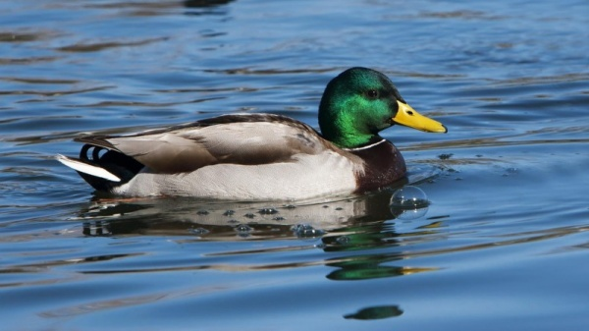
سؤال ذكاء وسرعة إجابة
تستطيع الطيور دخول الماء والخروج منه دون ان يتبلل ريشها ؟؟؟
لان لها غدد زيتيه تفرز زيت على ريشها فتكون عازل ضد الماء

Slide 20
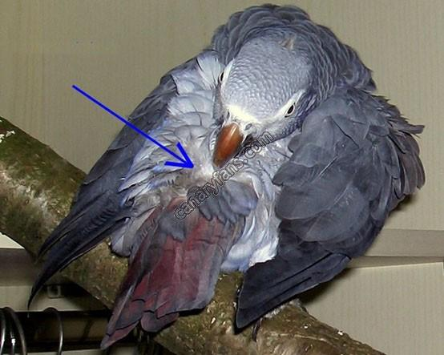
على ضوء دراستك للريش فسري سلوك الطيور التالي
تقوم الطيور بتمرير مناقيرها على ريشها
لتصلح الروابط المنكسرة بين أشواك الريش وتنشر الزيت على ريشها

Slide 21
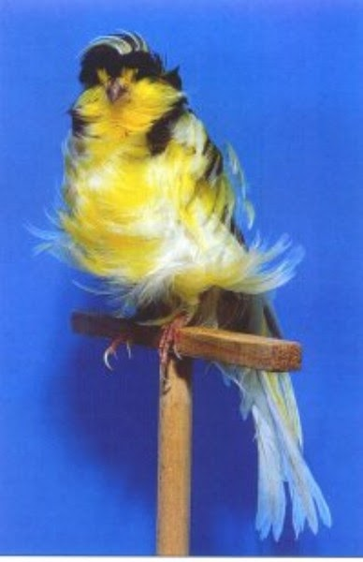
على ضوء دراستك للريش فسري سلوك الطيور التالي
تقوم الطيور بنفش ريشها عند الإحساس بالبرد
ليكون فراغ هوائي عازل يحبس الحرارة

Slide 22
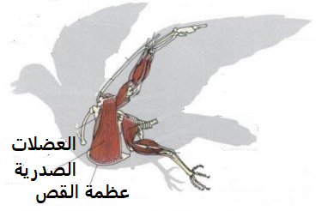
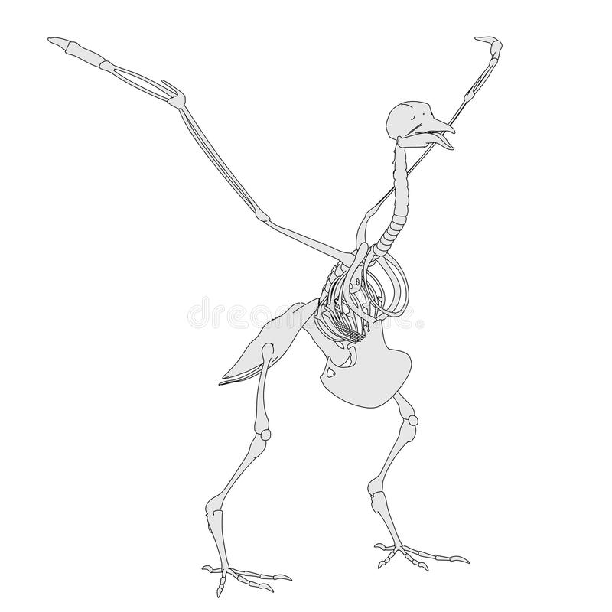
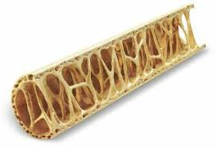
القراءة الموجهة والدقيقة الواحدة
أقرئي في كتابكـِ المقرر عن العظام الخفيفة الوزن ثم حدي في دقيقة واحدة تكيفات الجهاز العظمي والعضلي للطيران
ارتباط عضلات الصدر القوية بالقص
التحام عظمتي
الترقوة
العظام مجوفة
في الطيور

Slide 23
السبب والنتيجة
اكملي الناقص من سلسلة السبب والنتيجة لنتعرف على تكيفات عظام الطيور التي تسمح لها بالطيران
(السبب)تمتاز عظام الطيور تحتوى على فجوات من الداخل
(النتيجة)تمتلئ الفراغات بالهواء
(النتيجة)تصبح العظام خفيفة
العظام مجوفة في الطيور

Slide 24
السبب والنتيجة
اكملي الناقص من سلسلة السبب والنتيجة لنتعرف على تكيفات عظام الطيور التي تسمح لها بالطيران
(السبب)التحام عظمتي الترقوة
(النتيجة)الهيكل العظمي اكثر صلابة
(النتيجة)الطيور قادرة على الطيران
التحام عظمتي الترقوة

Slide 25
السبب والنتيجة
اكملي الناقص من سلسلة السبب والنتيجة لنتعرف على تكيفات عظام الطيور التي تسمح لها بالطيران
(السبب)ترتبط عظمة القص بعضلات الصدر الكبيرة
(النتيجة)توفر له القوة اللازمة للطيران لأنها تربط الجناح بعظام الصدر

Slide 26
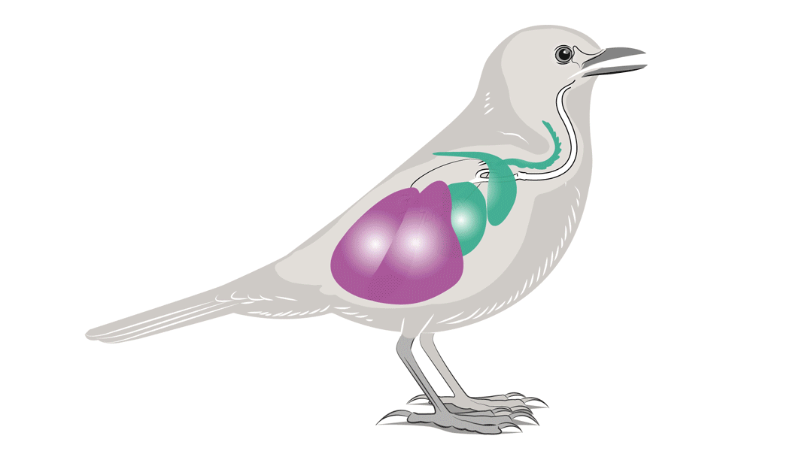
تحتاج الطيور اثناء طيرانها لكميات كبير ة من الاكسجين لتحصل على الطاقة اللازمة لحركة الاجنحة لذا تتميز الطيور بجهاز تنفسي ذو تركيب خاص اكثر تطورا من باقي الفقاريات الأخرى

Slide 27

انقر هنا لمشاهدة مقطع مرئي عن التنفس في الطيور

Slide 28
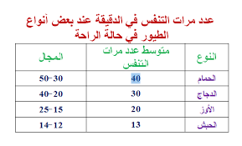

Slide 29

الذكاء البصري والتفكير الناقد
انظري إلى الصورة التالية ثم احكمي على صحة العبارات التالية
يتكون القلب في الطيور من ثلاث حجرات اذينين وبطين واحد
يتكون القلب في الطيور من أربع حجرات اذينين وبطينان

Slide 30

الذكاء البصري والتفكير الناقد
انظري إلى الصورة التالية ثم احكمي على صحة العبارات التالية
يستقبل الأذين الأيمن الدم من الجسم كله ثم يتحرك إلى الأذين الأيمن ومنه للرئتين

Slide 31
الذكاء البصري والتفكير الناقد
انظري إلى الصورة التالية ثم احكمي على صحة العبارات التالية
يستقبل الأذين الأيمن الدم من الرئتين ثم يتحرك إلى الأذين الأيسر ومنه إلى الجسم
يستقبل الأذين الأيسر الدم من الرئتين ثم يتحرك إلى الأذين الأيسر ومنه إلى الجسم

Slide 32
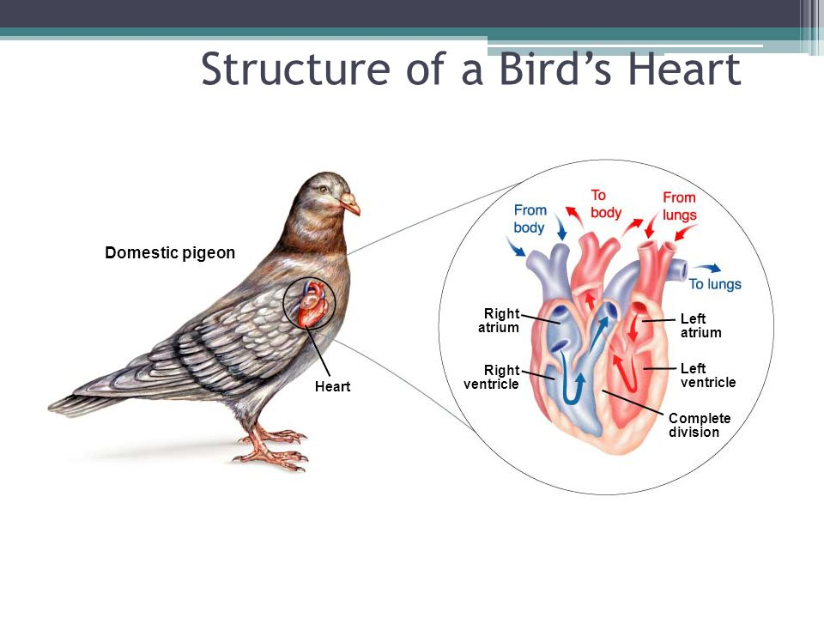
مهارة
التحليل
ناقشي تكيفات الجهاز الدوري الدموي في الطيور لتكون ذات كفاءة عالية في ضخ الدم عند الطيران
يتكون القلب في الطيور من أربع حجرات اذينين وبطينان ووجود بطينين يبقى الدم المؤكسج والغير مؤكسج منفصلين مما يجعل توصيل الدم أكثر فاعلية

Slide 33
افحصي الجهاز الهضمي للطائر ثم عددي أعضاء الجهاز الهضمي له
المنقار ـ المريء ـ الحوصلة المعدة ـ القانصة ـ الأمعاء ـ المذرق
بالإضافة إلى غدد هاضمة مثل الكبد والبنكرياس

Slide 34
القراءة الموجهة والفجوة
اقرئي في كتابكـِ المقرر عن التغذية والهضم في الطيور ثم اكملي فجوة المعلومات التالية
العضو | الوظيفة
المنقار | التقاط الطعام
الحوصلة | تخزين الغذاء الذي تبتلعه
المعدة | هضم الطعام
القانصة | تحوي عدة حجارة صغيرة تساعد على هضم الطعام
الأمعاء | هضم الطعام وامتصاصه

Slide 35
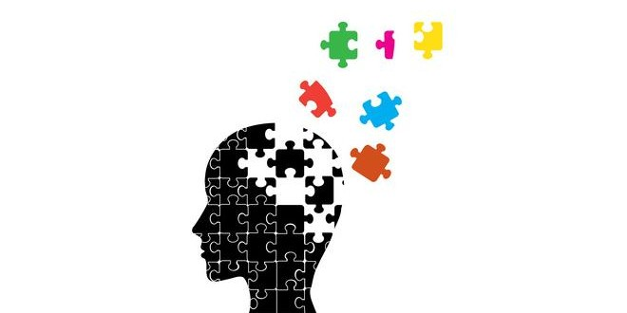
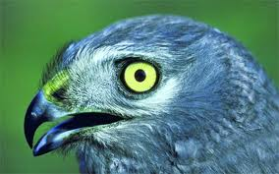
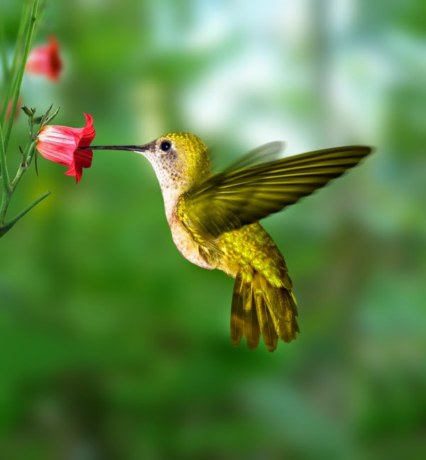
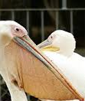
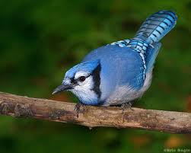
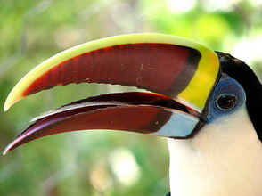
استراتيجية
مشكلة وحل
ليس للطيور أسنان فكيف يمكنها مضغ الطعام
ليس للطيور اسنان لكن لها مناقير مُتكيفة مع نوع الغذاء الذي تأكله

Slide 36
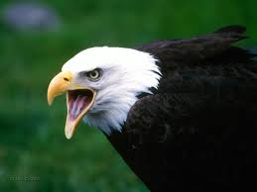
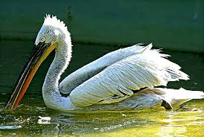
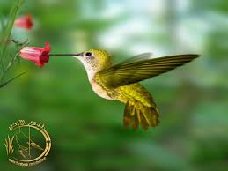
 | 1 | 2 | 3 | 4 | 5
وظيفة المنقار | لتمزيق لحم الفريسة | للامساك بالأسماك | لامتصاص الرحيق من الازهار | لغرف الماء الذي يحوي الأسماك | لالتقاط الحبوب والدود
الحل | 2 | 1 | 4 | 5 | 3
الصورة
الوصف | طويل ورفيع | حاد | كيسي | صغير | حاد طويل ورفيع
بالتعاون مع زميلاتكـِ في المجموعة اربطي شكل منقار الطائر بتغذيته بوضع الرقم المناسب

Slide 37
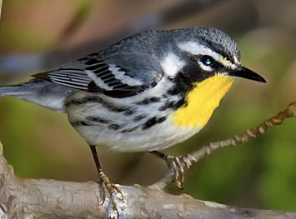
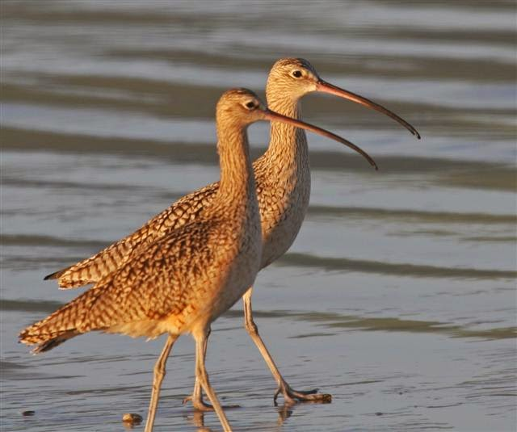
حددي نوع تغذية كل الطائر من الطيور التالية من نوع منقاره
التقاط الحبوب والدود
يصطاد الأسماك

Slide 38
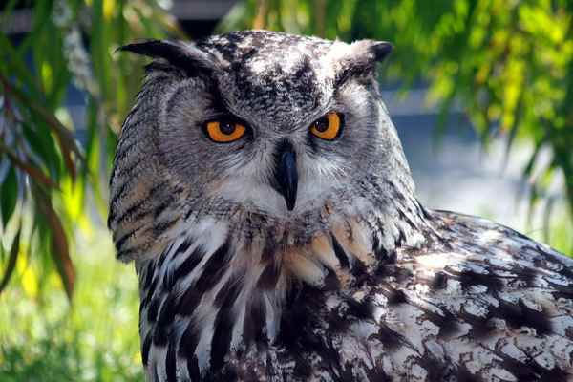
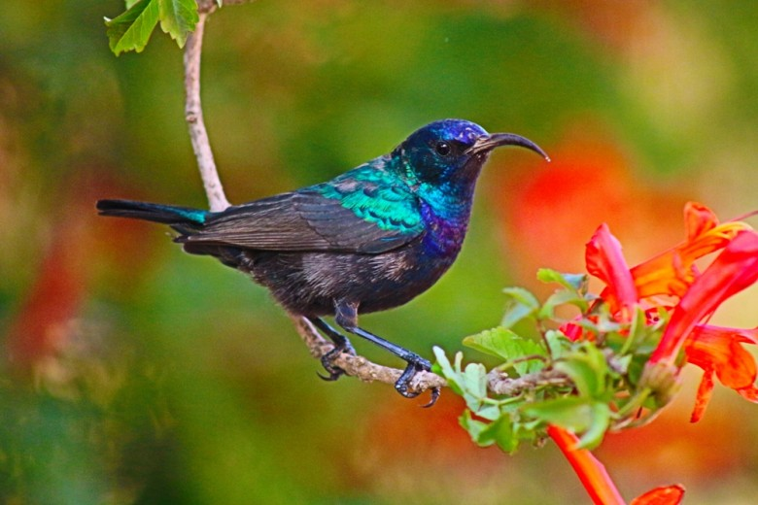
حددي نوع تغذية كل الطائر من الطيور التالية من نوع منقاره
تمزيق لحم الفريسة
رحيق الازهار

Slide 39
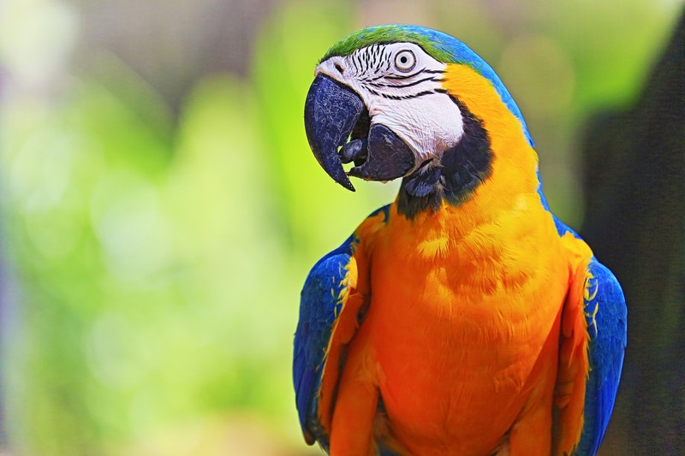
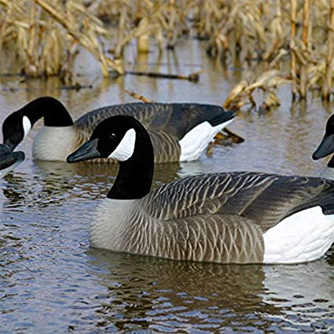
حددي نوع تغذية كل الطائر من الطيور التالية من نوع منقاره
كسر الثمار وتناول ما فيها
لصيد الأسماك

Slide 40
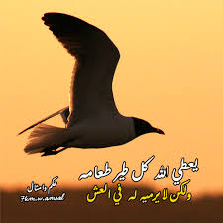
وقفه وحكمة

Slide 41
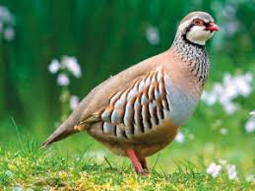
الربط بالخبرات السابقة
من بنك معلوماتكـِ في مادة الاحياء
اكملي الفراغات التالية بكلمات مناسبه
1ـ يتم تنقية الدم من الفضلات في الطيور بواسطة الكلى
2ـ يتم تحويل الفضلات إلى حمض البوليك كما في الزواحف
3ـ يتم إعادة امتصاص الماء من حمض البوليك في المذرق
..........
...................
..........
..........
.......

Slide 42
التحليل
والتفكير المنطقي
فسري
لا تمتلك الطيور مثانه بولية
حتى لا تخزن البول فيسبب زيادة وزن الطائر اثناء الطيران
أي انه امر تكيفاً للطيران

Slide 43
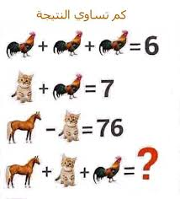
أي عضو من أعضائكِ استخدمته لفهم و حل هذا الغز

Slide 44
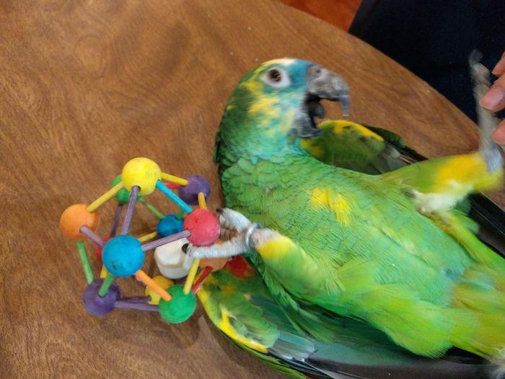
هل تمتلك الطيور القدرة على التفكير المنطقي

Slide 45
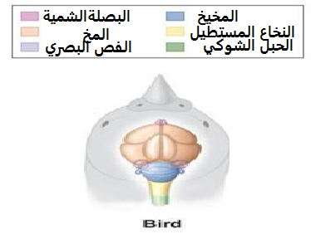
لاحظ العلماء أن ادمغة الطيور كبيرة مقارنة بحجم الطائر
وان حجم المخيخ والمخ ومساحة القشرة المخية كبيرا نسبيا
لتفسير سبب هذا علينا أولا أن نتعرف على وظيفة كل جزء من ادمغة الطيور

Slide 46
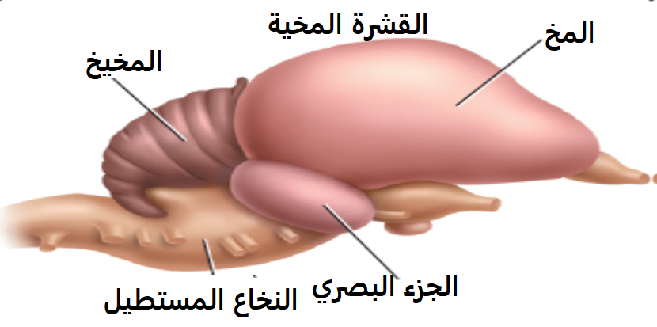
بالتعاون مع زميلاتكـِ في المجموعة استنتجي وظائف ـثلاث على الأقل ـ من وظيفة أجزاء الدماغ عند الطيور
............................................................
............................................................
............................................................
المسؤولة عن الذكاء في الطيور
يتحكم في الاكل والطيران والتغريد والسلوك الغريزي
تناسق الحركة والاتزان اثناء الطيران
............................................................
الوظائف الايقاعية منها التنفس ودقات القلب
تنسيق المعلومات البصرية
............................................................

Slide 47
فسري
حجم المخيخ في الطيور كبير
المخيخ كبير لان الطيور تحتاج إلى تناسق الحركة والاتزان في اثناء الطيران

Slide 48
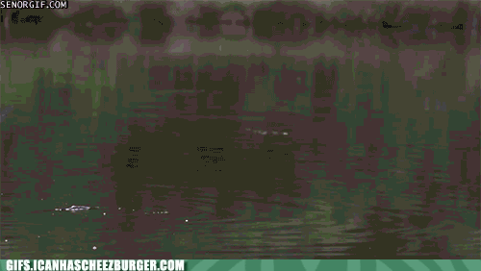

ضرب الانسان المثل بدقة حواس الطيور فيقول مثل بصره حاد كالصقر أو سمعه حاد كالبومة
ويمكن للصقر ان يرى فريسته ويحدد موقعها من علو كبير
حيث يمكن للبومة ان تسمع ادنى صوت لفار في الليل وتمسك به من تتبع صوته فقط

Slide 49



قارني بين العيون في الطيور المفترسة والطيور المُفترسة
 | الطيور المفترسة | وجه الاختلاف | الطيور المُفترسة
 | تقع العيون في مقدمة الرأس | موقع العين في الرأس | تقع العيون على جانبي الرأس
 | يمكنها من تمييز مسافة الهدف لان كلتا العينين تركزان على الهدف نفسه | السبب | يمكنها من الرؤية بزاوية 360 تقريبا بحيث ترى كل عين منطقة مختلفة يمكنها من اكتشاف المفترسات القريبة
 | البومة | مثال | الحمام
ر

Slide 50






النشاطات التكاثرية في الطيور معقدة جدا فهي تشمل أمور كثيره جدا
اختيار شريك التزاوج
المغازلة
تحديد منطقة النفوذ
العناية بالصغار
وضع البيض
بناء الاعشاش

